Slide 1


Slide 2





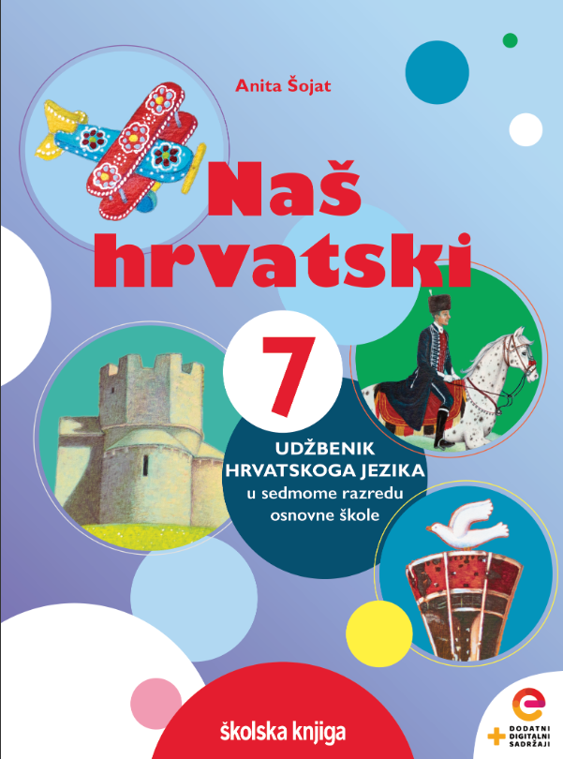



Naglasni sustav hrvatskoga jezika

Slide 3

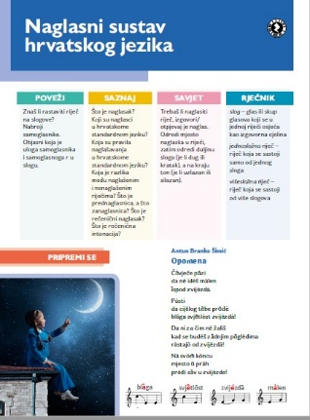



POVEŽI
Znaš li rastaviti riječ na slogove?
Nabroji samoglasnike. Objasni koja je uloga samoglasnika i samoglasnoga r u slogu.

Slide 4
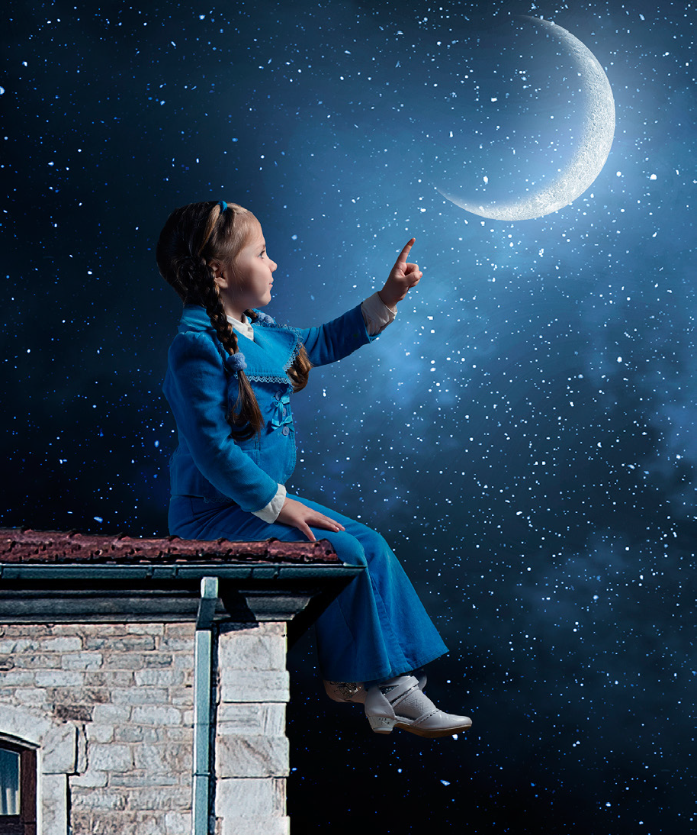
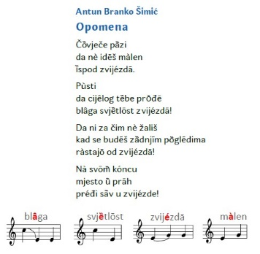
PRIPREMI SE
Poznaješ li znakove kojima su u pjesmi označene pojedine riječi? Koliko je takvih znakova? Pokušaj izgovarati riječi s različitim znakovima.
Riječi su u pjesmi označene naglascima.

Slide 5
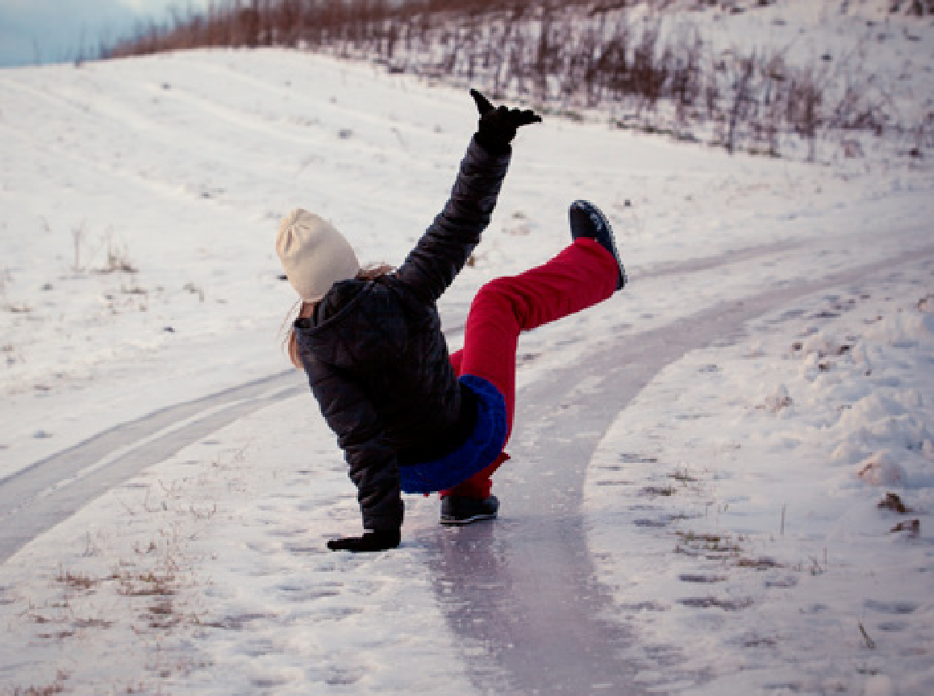
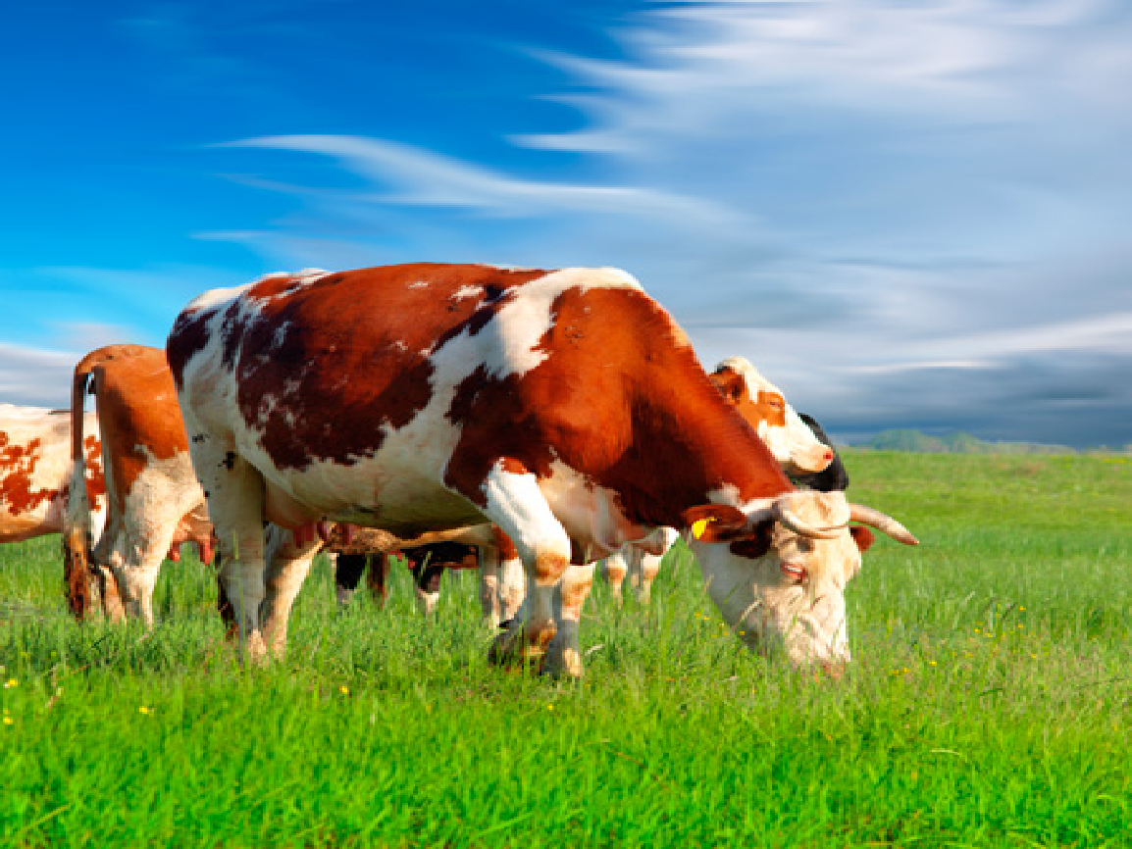

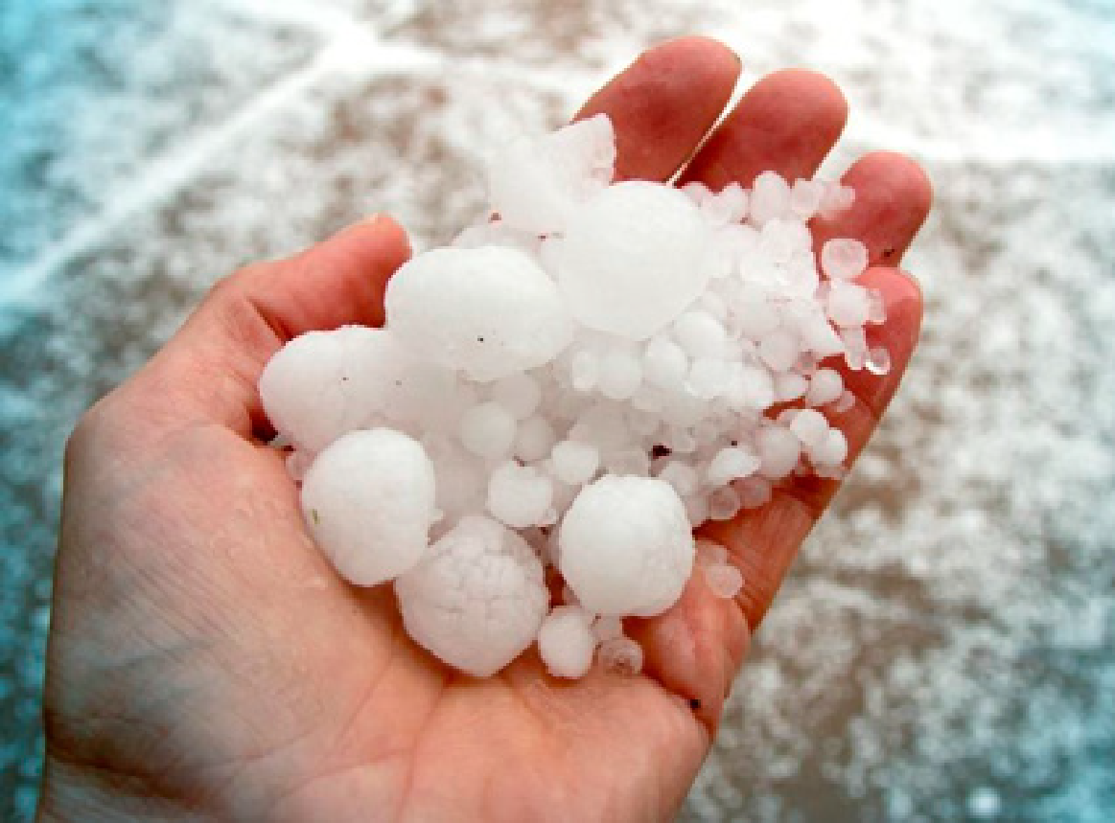
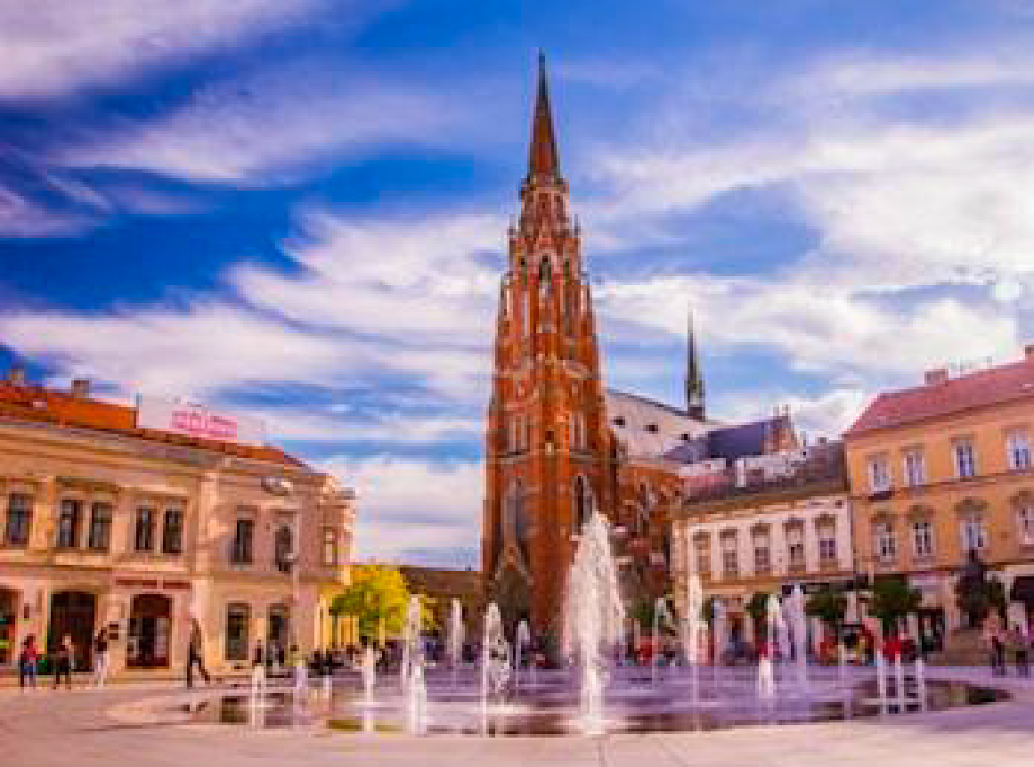

Promotri i ove primjere. Izgovori ili još bolje, otpjevaj, istaknute riječi. Mijenja li se značenje riječ?
NAUČI
NAGLASAK
Naglasak je isticanje jednoga sloga u riječi jačinom i visinom glasa.
Može promijeniti značenje riječi.

Slide 6
NAUČI
Promotri primjere. Kako bilježimo naglaske? Koji glasovi su nositelji naglaska?
NOSITELJ NAGLASKA
Naglaske bilježimo određenim naglasnim znakom iznad samoglasnika u naglašenome slogu.
Nositelji su naglaska samoglasnici (a, e, i, o, u, ie) i samoglasno r.
Krava je odlučila pâsti, a Ana je uspjela pȁsti.
Na grâd je pao grȁd.

Slide 7
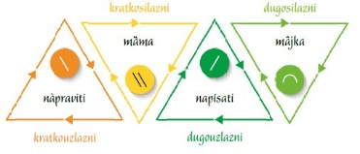
Promotri primjere. Koliko je naglasaka u hrvatskome standardnom jeziku?
NAUČI
màlen čȍvjek zvijézdā blâga
račùnalo pȁs náglasak bȓz
VRSTE NAGLASAKA
U hrvatskome
standardnome jeziku
postoje četiri naglaska:
kratkouzlazni,
kratkosilazni, dugouzlazni, dugosilazni.
kratkouzlazni kratkosilazni dugouzlazni dugosilazni

Slide 8
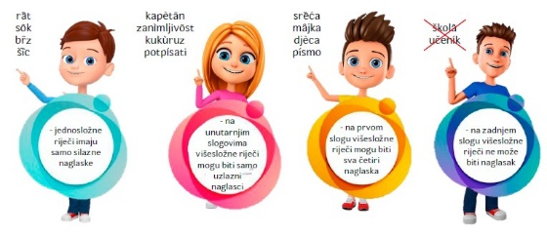
Pročitaj pravila, a zatim pravilno izgovori svaku naglašenu riječ.
NAUČI
PRAVILA NAGLAŠAVANJA
Riječi naglašavamo prema propisanim pravilima.

Slide 9


Promotri primjer. Izgovori ih kako je označeno. Imaju li sve riječi naglasak?
NAUČI
Čovječe, pazi da ne ideš malen ispod zvijezda!
NAGLASNICE
I NENAGLASNICE
[čȍvječe] [pazi] [danèidēš] [màlen] [ȉspod] [zvijézdā]
Prednaglasnice dolaze ispred naglašene riječi [ozvijézdāma].
naglasnice
nenaglasnice
Zanaglasnice dolaze iza naglašene riječi [vȍlīmte].
- riječi koje nemaju svoj naglasak (prednaglasnice da, u) i zanaglasnice (li)
- riječi koje imaju svoj naglasak (čȍvječe)

Slide 10
Promotri ponovno već poznatu rečenicu. Sastoji se od šest izgovornih cjelina. Što čini naglasnu ili izgovornu cjelinu?
NAUČI
[čȍvječe] [pazi] [danèidēš] [màlen] [ȉspod] [zvijézdā].
NAGLASNA CJELINA
Naglasnu cjelinu mogu činiti:
– jedna naglašena riječ – [čovječe]
– prednaglasnica i naglasnica – [uzvijézdé]
– naglasnica i zanaglasnica – [volīmte]
– prednaglasnica, naglasnica i zanaglasnica – [ozvijézdamasmo]
Naglasna je ili izgovorna cjelina jedna riječ ili više riječi koje se izgovaraju zajedno i imaju jedan naglasak.

Slide 11
Promotri primjere i pročitaj svaku rečenicu. Naglasi u svakoj rečenici istaknutu riječ. Mijenja li se značenje rečenice?
NAUČI
REČENIČNI NAGLASAK
Rečenični je naglasak pojačan izgovor one riječi u rečenici koja je najvažnija za razumijevanje poruke.
Tihana mi je donijela knjigu.
Tihana mi je donijela knjigu.
Tihana mi je donijela knjigu.

Slide 12


Svaka rečenica ima i svoju intonaciju. Pročitaj istu rečenicu poštujući rečenični znak i prati svoju intonaciju.
NAUČI
REČENIČNA INTONACIJA
Volim te najviše na svijetu.
- silazna intonacija
Kretanje visine tona od početka do završetka rečenice radi točnog razumijevanja poruke.
Volim te najviše na svijetu!
- silazna intonacija
Volim te najviše na svijetu?
- uzlazna intonacija

Slide 13
Promotri primjere. Koje su vrste riječi prednaglasnice, a koje zanaglasnice?
PREDNAGLASNICE
NAUČI VIŠE
Ne razmišljaj o tome!
Pri ulasku u školu ugledam Tinu.
I on se pojavi neočekivano.
- neki prijedlozi, veznici i čestica ne
VRSTE RIJEČI – PREDNAGLASNICE I ZANAGLASNICE
ZANAGLASNICE
- nenaglašeni oblici pomoćnoga glagola biti i htjeti, nenaglašeni oblici zamjenica i čestica li
Počešljaj se.
Molim te donesi kredu.
Vidjet ću koliko znaš.
Možeš li ponoviti?

Slide 14




Uzeo sam luk i gađao luk.
UVJEŽBAVANJE
lûk – oružje
lȕk -povrće
Napiši naglasak i značenje istaknutih riječi.
Trešnja je bila jaka pa je trešnja ostala bez ploda.
tréšnja – od glagola tresti
trȅšnja – voće
Razdijeli rečenicu na naglasne cjeline i razvrstaj prednagalsnice i zanaglasnice.
Stigneš li, otići ćemo na izložbu i koncert.
Stigneš li /, otići ćemo / na izložbu / i koncert.
PREDNAGLASNICE: ______________
ZANAGLASNICE: ______________
na, i
li, ćemo

Slide 15






Provjeri vještinu čitanja i dopuni rečenice s pravilno naglašenim riječima.
Provjeri svoje znanje o naglasnom sustavu rješavajući kviz.
PONOVI
Čitajući odabrane primjere, vježbaj naglasak.
Vrednuj svoje znanje rješavajući izlaznu karticu.
Ponovi izgovorne cjeline i razlikuj silazne naglaske.

